Slide 1
システム・オブ・システムズ(SoS) 第4回分科会
開催要項
日時：2023年6月7日(水) 9:00-10:30
開催方法：Web会議(Teams)
出席予定：東京大学）藤田先生、慶応大学）鈴木先生、日立製作所）高橋様、三菱重工）佐々木様、 三井住友銀行）市原様、東芝デジタルソリューションズ）田村様、横河電機）奥田様 富士通）増本様、植木様、SoS分科会事務局）浦田、澤田、宮前、更科
SIC事務局関係者様
アジェンダ
事例におけるHuman要素まとめおよびHuman要素を含む ヘテロジーニアスな事例 10分
Humanの観点から見たシステムの成熟度 15分
今年度の進め方について 5分
ディスカッション 60分

Slide 2
SoS分科会 メンバー一覧
※敬称略
No | 主査・メンバー |  | 氏名
主査 | 東京大学 | (学術協議会メンバー) 大学院情報理工学系研究科 システム情報学専攻 | 藤田 政之
1 | 慶応大学 | (学術協議会メンバー) 大学院 システムデザイン・マネジメント研究科 附属 システムデザイン・マネジメント研究所 | 鈴木 羽留香
2 | 株式会社日立製作所 | 研究開発グループ サービスシステムイノベーションセンタ | 高橋 由泰
3 | 三菱重工業株式会社 | バリューチェーン本部 バリューチェーン革新部 | 佐々木 裕一
4 | 株式会社三井住友銀行 | デジタル戦略部 | 市原 紘平
5 | 東芝デジタルソリューションズ（株） | ＩＣＴソリューション事業部 Ｏ＆Ｍ・ＩｏＴソリューション＆サービス部 | 田村 滋
6 | 横河電機株式会社 | マーケティング本部 イノベーションセンター企画管理部 オープンイノベーション グループ | 奥田 有紀
7 | 富士通株式会社 | ソフトウェアオープンイノベーション本部 | 粟津 正輝
8 | 富士通株式会社 | Hybrid-IT事業本部 クラウドサービス事業部 運用基盤サービス部 | 浦田 敏
9 | 富士通株式会社 | 富士通研究所 コンバージングテクノロジー研究所 | 増本 大器
10 | 富士通株式会社 | 富士通研究所 コンバージングテクノロジー研究所 ソーシャルデジタルツインCPJ | 植木 美和
11 | 富士通株式会社 | 技術戦略本部 調査分析統括部 | 宮前 義彦
12 | 富士通株式会社 | ソフトウェアオープンイノベーション本部 Tech Standardize統括部 | 澤田 順一
13 | 富士通株式会社 | ソフトウェアオープンイノベーション本部 Tech Standardize統括部 | 更科 渉

Slide 3
ふりかえり

Slide 4
これまでの活動状況
システムオブシステムズ(SoS)分科会進捗状況
CPHS（Cyber-Physical Human Systems）の観点からSoSを議論
ボトムアップのアプローチで企業の方々の目線で事例を収集するところからスタート
これまでに、SDGsの観点からのシステム利用の目的の概要を、産業分野の観点からはシステム利用がどのような産業を跨ったものかについて整理実施
Humanの要素をもう少し深堀して議論予定（CPHSを捉えていく上での特徴等）

Slide 5
検討内容と方法
CPHSに求められるインターフェースを含むアーキテクチャの仮説の定義
CyberとPhysicalに人間（Human）や社会を掛け算（×）したものであり，加えてPhysicalの中でもエネルギーとモビリティのように異分野をセクターカップリングしている領域を想定したアーキテクチャ（都市OS等）を議論する．
システムパフォーマンス
システムレジリエンス
※アーキテクチャモデルの設定にあたり、既存のSoS・CPHSの事例調査・分析（ケーススタディ）を行い参照する。
評価方法の検討
単一業界における成果よりも，複数業界を含めた成果の方が高パフォーマンスとなる条件に関する仮説（ホモジーニアスなシステム単体よりも、ヘテロジーニアスなシステム連携を採用するための方式）
イノベーションが創出できるか
その他の評価軸

Slide 6
システムにおける人間の役割・パターン
（藤田先生の分科会草稿より）

Slide 7
システムにおける人間の役割・パターン
藤田先生が草稿その１で述べておられるシステムにおける人間の役割・パターンを
システムの発展順に並べると以下の順になると考え事例を分類（事務局）。
A. 人間が工学システムのスーパーバイザやオペレータの役割を担う
B. 人間自体が制御すべき対象となる
C. 人間が工学システムに目的・価値を与える
※目的にも粒度（小～大）は様々あり
D. 人間を工学システムと共生する主体とみなす
多様な個々のシナリオにおいて、人間および人間とサイバーフィジカルシステムとの相互作用をいかにモデル化し、CPSの設計に役立てるかが重要課題
出展：「SoS（システムオブシステムズ）分科会について（草稿その１）」 2022/4/23 東京大学 大学院情報理工学系研究科 藤田政之

Slide 8
Human要素を含むヘテロジーニアスな事例

Slide 9
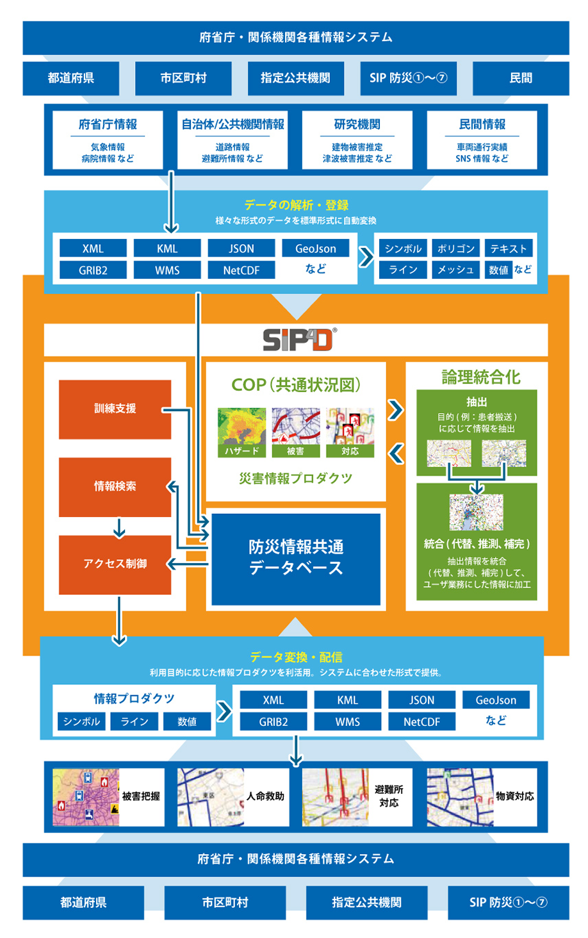
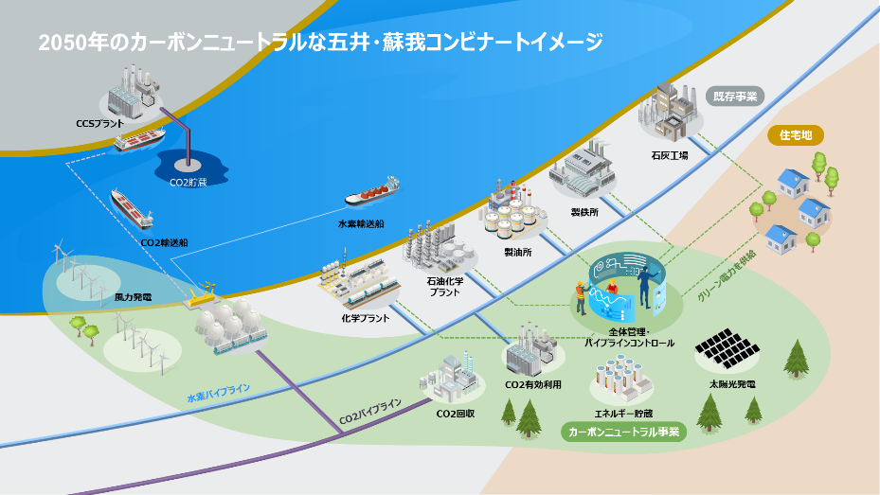
Human要素を含むヘテロジーニアスな事例
皆で出し合った事例のうち、Human要素を含むヘテロジーニアス（複数の業種と連携するシステム）な事例をいくつかピックアップします。
A. 人間が工学システムのスーパーバイザやオペレータの役割を担う
No.5
No.6
千葉県市原市五井地区、千葉市蘇我地区におけるカーボン
ニュートラルなコンビナートの実現に向けた共同検討の
覚書を締結
国、地方公共団体、
指定公共機関等、
複数組織間で災害時の
状況共有を行うシステム：
基盤型防災情報流通
ネットワーク SIP4D

Slide 10
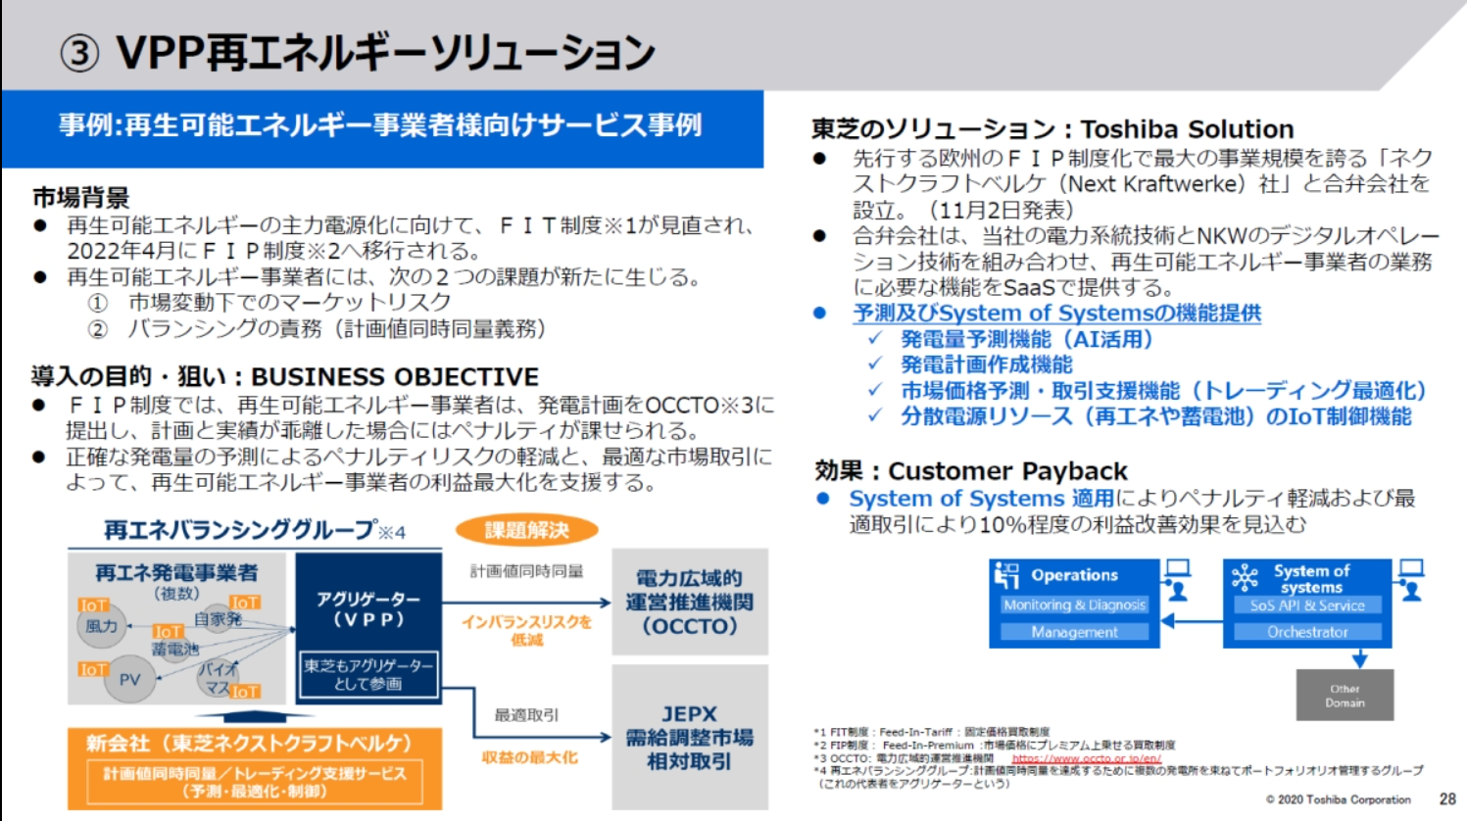
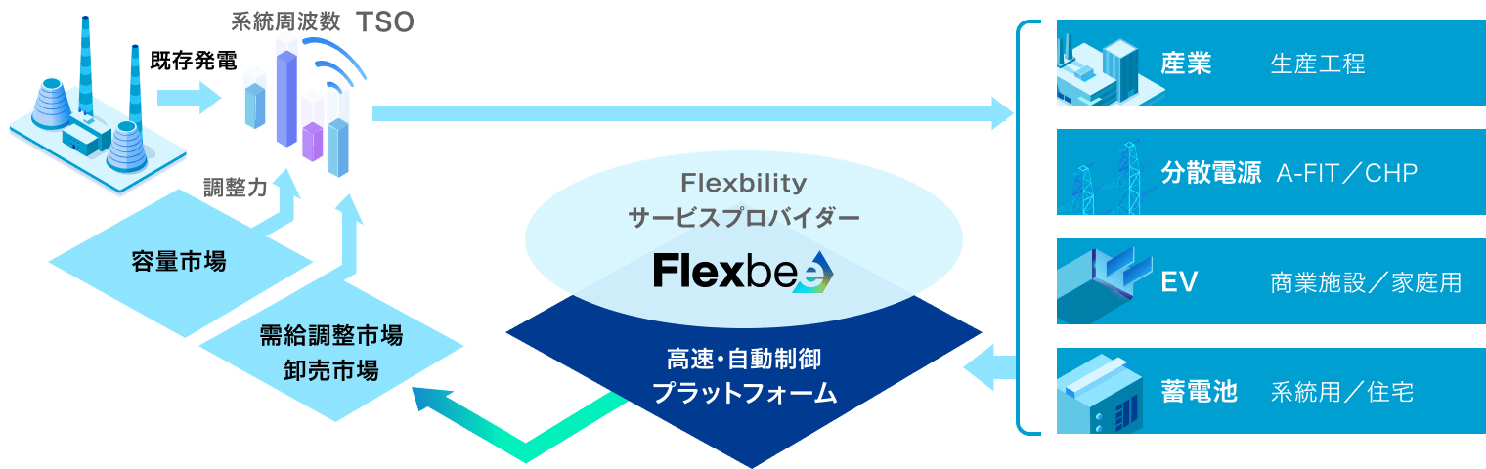
Human要素を含むヘテロジーニアスな事例
A. 人間が工学システムのスーパーバイザやオペレータの役割を担う
No.8
No.18
東京電力ベンチャーズ、工場に新たな収益を生みだす
デマンドレスポンスを実現
東芝が注力するインフラサービス事業（エネルギー）

Slide 11
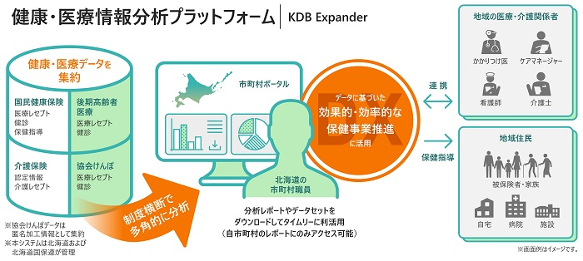
Human要素を含むヘテロジーニアスな事例
A. 人間が工学システムのスーパーバイザやオペレータの役割を担う
No.25
北海道民の生涯を通じた全世代型予防・健康づくりをめざし、
人口の約7割を対象とする「健康・医療情報分析プラットフォーム」が本格稼働

Slide 12
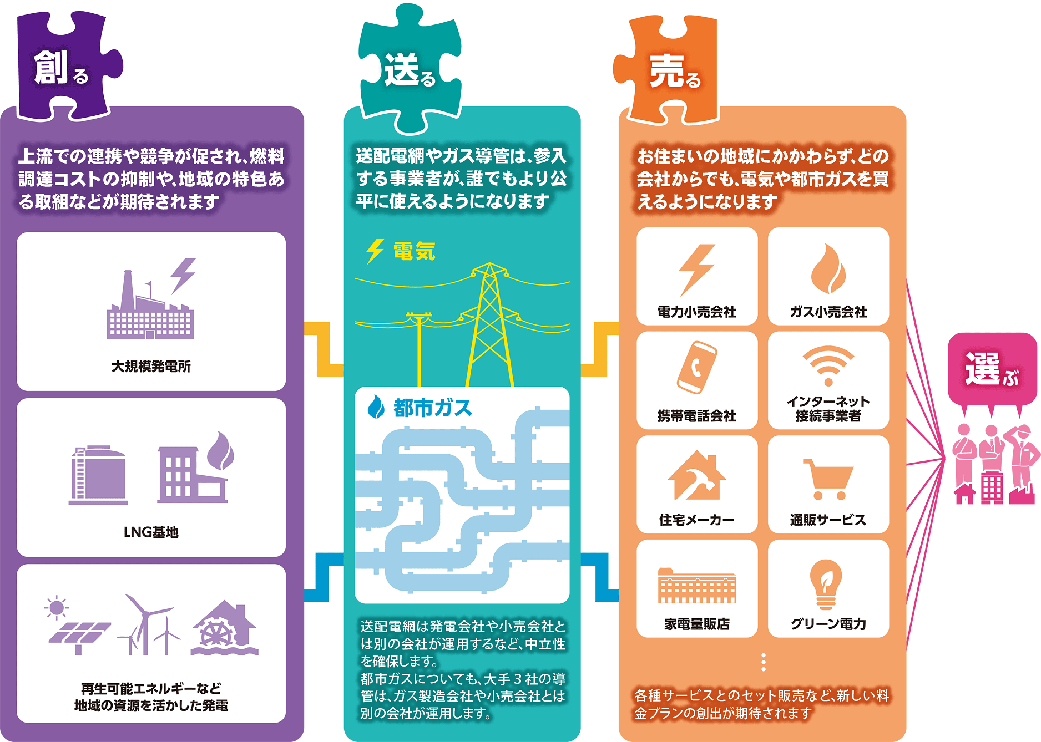
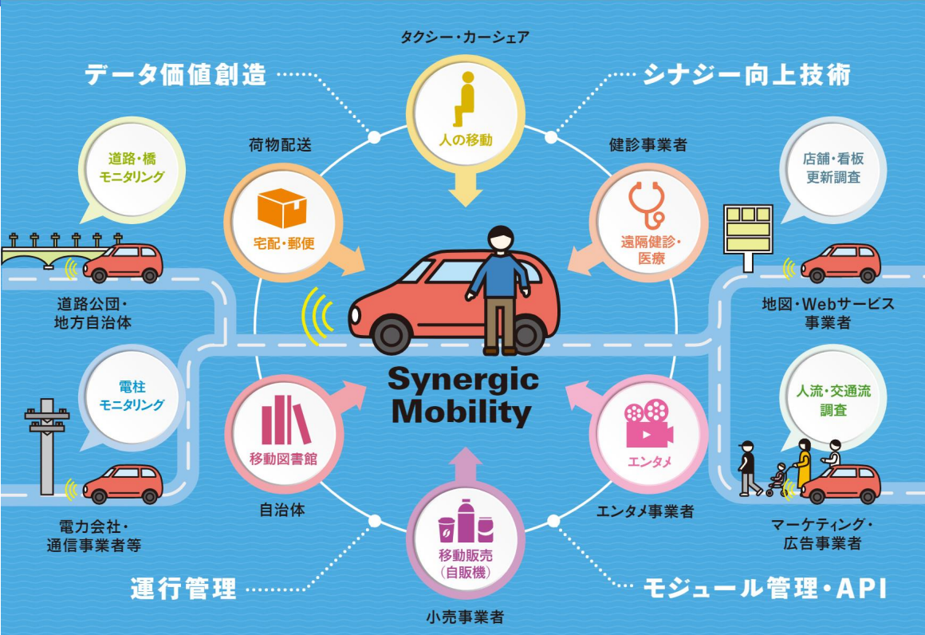
Human要素を含むヘテロジーニアスな事例
D. 人間を工学システムと共生する主体とみなす
No.21
No.27
経済産業省 資源エネルギー庁 エネルギーシステムの一体改革
Synerexによる移動サービス革命を目指して ～シェアからシナジーへ～

Slide 13
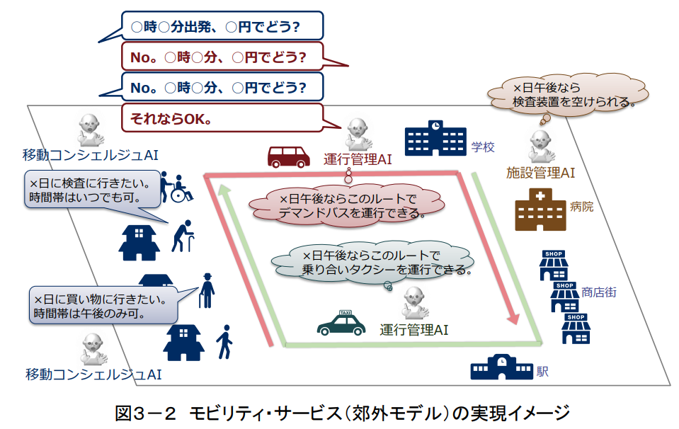
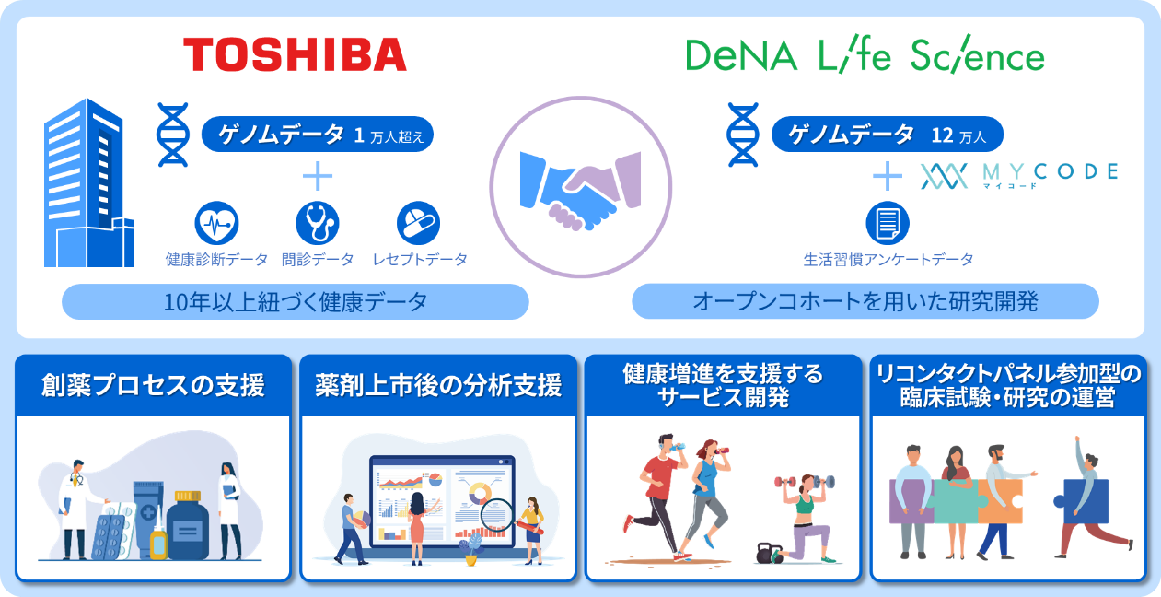
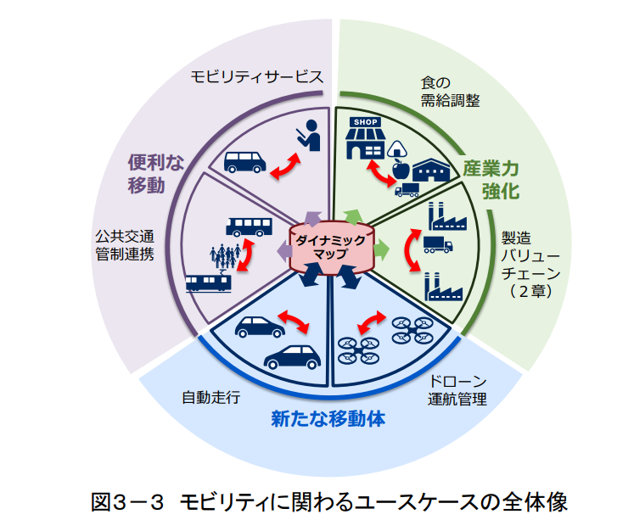
Human要素を含むヘテロジーニアスな事例
D. 人間を工学システムと共生する主体とみなす
No.33
No.30
東芝とDeNAライフサイエンスがゲノムデータを含む ヘルスデータの利活用に関する協業検討を開始
人口知能間の交渉・協調・連携

Slide 14
Humanの観点から見たシステムの成熟度

Slide 15
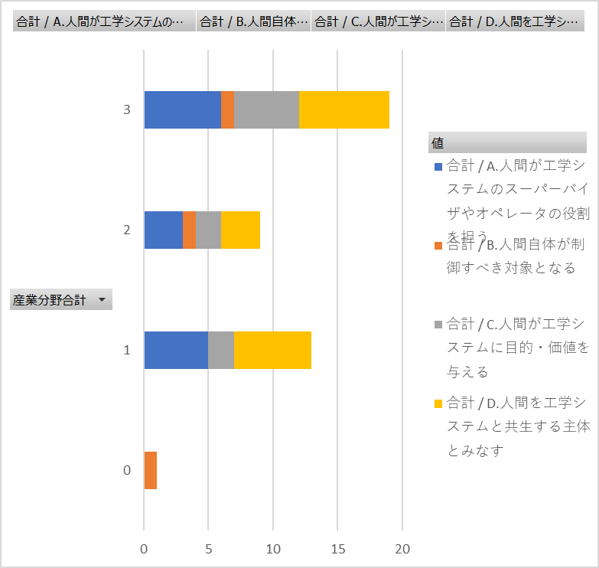
分析観点の振り返り①
産業分野とSDGsの軸およびHumanの観点
A.スーパバイザの役割／B.制御対象／C.目的・価値の付与／D.システムと共生する主体
産業分野の13のカテゴリについて、１～3カテゴリに跨っているものとA～Dの分類の関係（0件は除外）
A～Dのカテゴリについて産業を跨った事例が存在

Slide 16
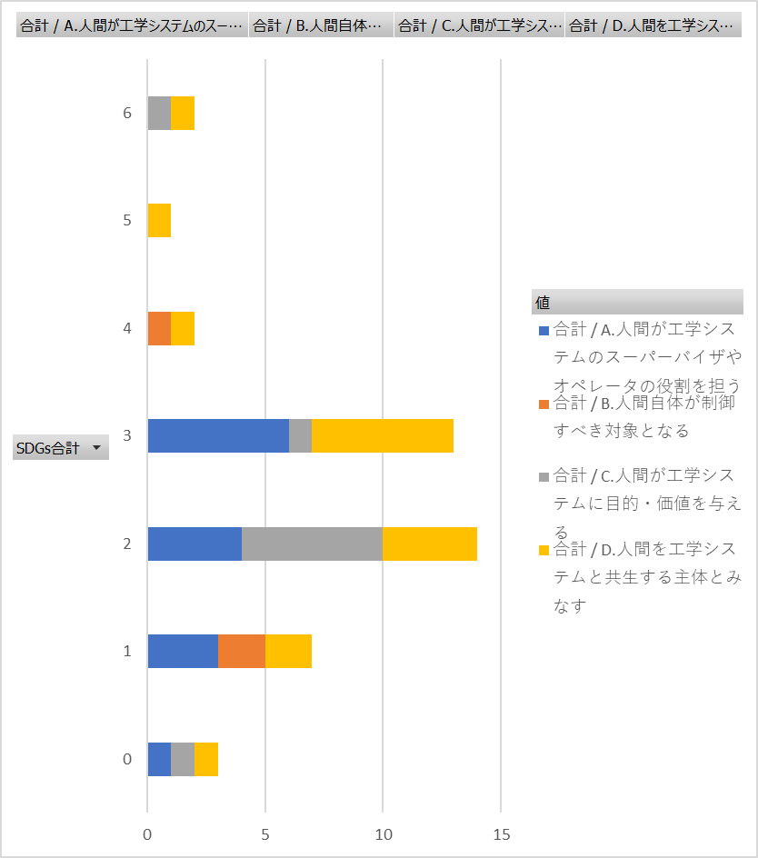
分析観点の振り返り②
産業分野とSDGsの軸およびHumanの観点
A.スーパバイザの役割／B.制御対象／C.目的・価値の付与／D.システムと共生する主体
SDGsの17のカテゴリについて、１～６カテゴリに跨っているものとA～Dの分類の関係（0件は除外）
Dについては様々なカテゴリに幅広く広がっている可能性あり

Slide 17
Humanの観点から見たシステムの成熟度(検討たたき台)
Humanの観点からみたシステムの成熟度仮説
※どうあるべきかを議論・提言するのもあり？
次の段階は？
複数の処理を横断的に自律実行？
システムの目的定義自体の変更を含むマネジメントを継続的に実施する？
様々な目的に対応？
D.人間を工学システムと共生する主体とみなす
人間を工学システムと共生する主体とみなす
・・・
・・・
システムの成熟と言える？
C.人間が工学システムに目的・価値を与える
人間が工学システムに目的・価値を与える
・・・
・・・
B.人間自体が制御すべき対象となる
人間自体が制御すべき対象となる
・・
・・
明確な目的？
A.人間が工学システムのスーパーバイザやオペレータの役割を担う
人間が工学システムのスーパーバイザやオペレータの役割を担う
・・
・・

Slide 18
今後の進め方について

Slide 19

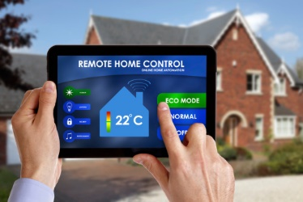

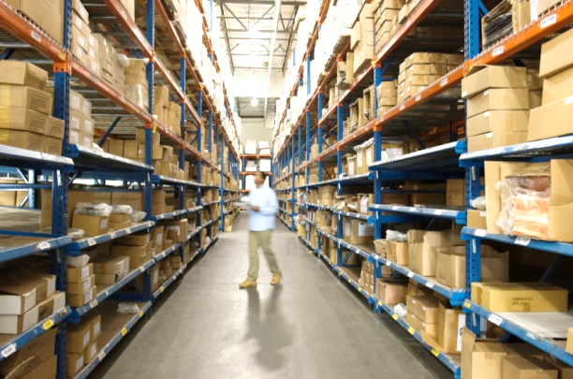
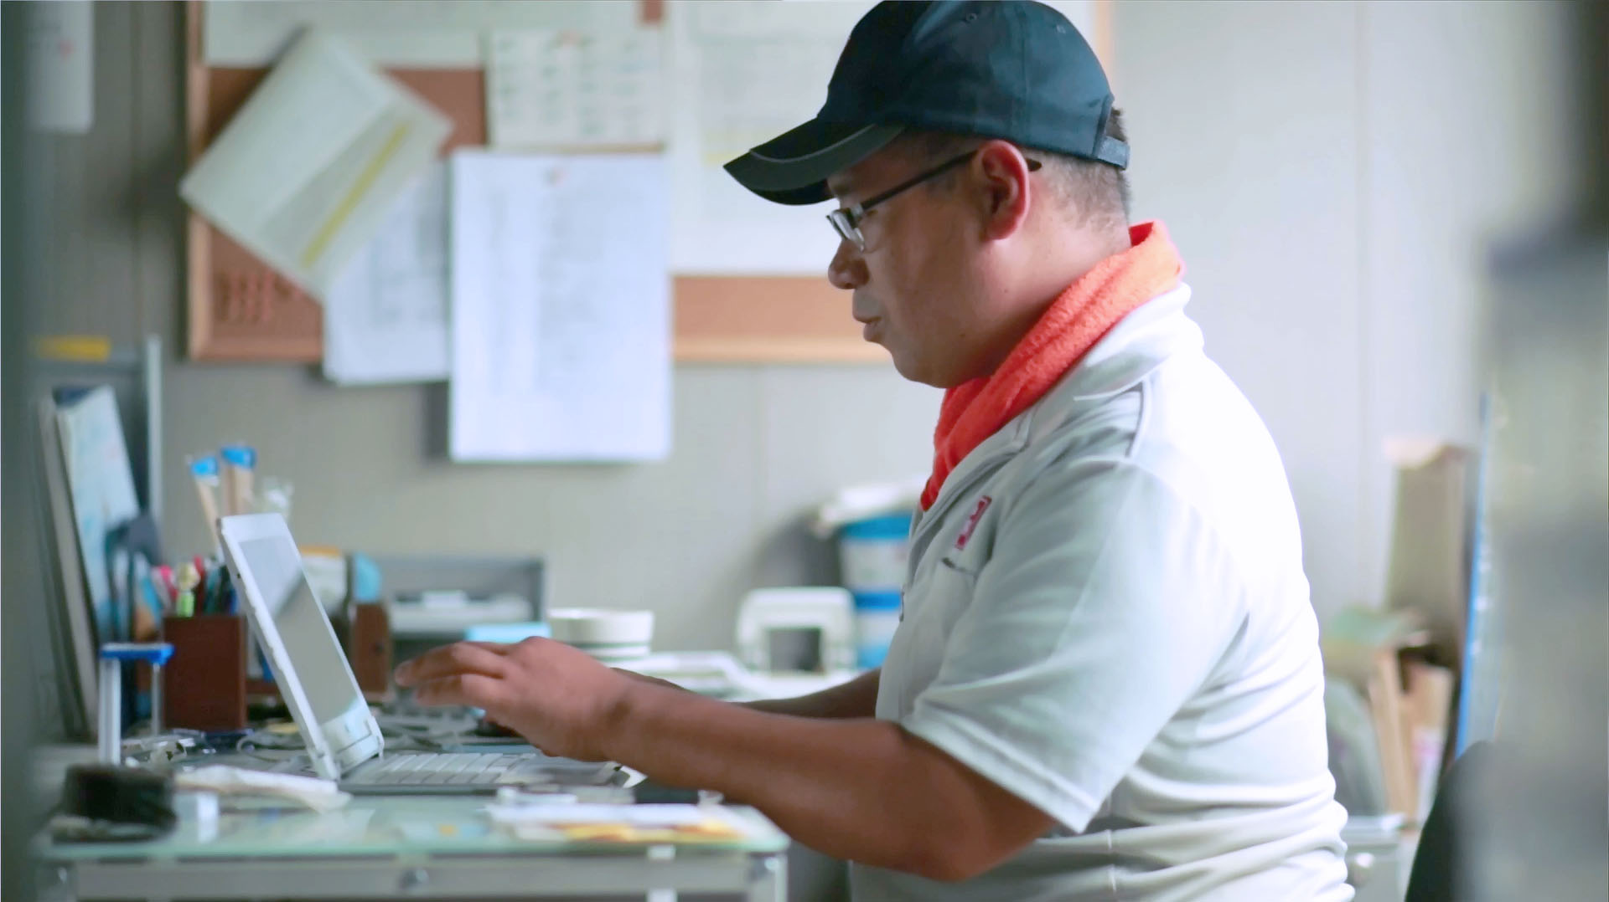













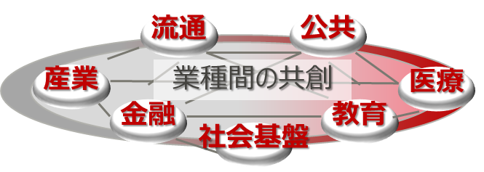
SoSを軸とした総合知の活用と未来社会の実現に向けて
Society5.0という未来社会の実現に向け、社会の様々な領域の共創や人間系を含めた共創により新たな価値を創出していくために、CPHS（Cyber-Physical Human Systems）の観点からSoSを議論し、課題解決を図るための総合知の創出を目指す
公共×ネットワーク
交通×エネルギー
公共× 流通
農業×流通
産業×漁業
人(human)
データ
価値提供
データ収集
流通
公共
産業
業種間の共創
医療
金融
教育
社会基盤
CPHS

Slide 20
スケジュール
システムオブシステムズ(SoS)分科会
先端技術を包括的に捉えた CPS と人間を繋ぐ CPHS Cyber Physical Human Systems としてのシステムオブシステムズ研究が重要
課題に関して参加メンバーや各分野の専門家からヒアリングを行い、委員間で意見交換や討論を行う
その結果を踏まえ、提言や具体的な施策に関する活動計画としてまとめることを目指す

Slide 21
付録

Slide 22
システムと人間が関連するシナリオ例
シナリオ例
1. エネルギー分野における人とエネルギー管理システムの相互作用
2. ビル・家庭における人の快適性モデリング
3. 自動車・航空・交通分野における人とサイバーフィジカルシステムの協調
4. ヘルスケア・リハビリテーション分野における人と機械の共生
5. ロボティクス分野における人とロボット（群）の協調
出展：「SoS（システムオブシステムズ）分科会について（草稿その１）」 2022/4/23 東京大学 大学院情報理工学系研究科 藤田政之

Slide 23
人・システムと「意思決定・制御・最適化」の分析
近年のAI, IoT技術の急速な進展により、サイバー世界と物理世界を有機的かつ
動的に相互接続するサイバーフィジカルシステム（CPS）の実現と重要性が高ま
っている。CPSを実現する上で中心的役割を果たすのは「人」であり、人が繋がる
「システム」と「意思決定・制御・最適化」を分析し、新たな技術と産業応用の
解決策を提示することは現在のシステム分野に求められている。
A. 社会システムの中での意思決定
B. まちづくりにおけるシステム制御の活用
C. 人と機械が共生・協調するための制御
出展：「SoS（システムオブシステムズ）分科会について（草稿その１）」 2022/4/23 東京大学 大学院情報理工学系研究科 藤田政之

